Slide 1
Universidade Aberta do SUS - UNASUS Universidade Federal de Pelotas Especialização em Saúde da Família Modalidade a Distância (EaD) Turma 7
Qualificação da prevenção do câncer de colo de útero e controle do câncer de mama no CS/ESF Pricumã, Boa Vista/RR
Maria Vaulian Ferreira
Orientadora: Luciana Valadão Alves Kebian
Pelotas, 2015

Slide 2
Análise situacional
Boa Vista → capital de Roraima, situada na região norte e se encontra na margem direita do Rio Branco.
População de Boa Vista → 309.050 habitantes (IBGE, 2013).
Serviços atenção à saúde estaduais e municipais, 51 unidades básica no total, 14 tradicionais, um hospital geral, uma maternidade e uma policlínica.
CS Pricumã → localizado no bairro Pricumã, atente pessoas do mesmo bairro e do bairro Asa Branca e Cinturão Verde;
Bairro de Periferia, classe média, com o total de 3.161 habitantes na nossa área de abrangência;

Slide 3
Objetivo geral
O objetivo da intervenção foi qualificar a prevenção do câncer de colo de útero e o controle do câncer de mama em mulheres 25 a 69 anos no CS/ESF Pricumã, Boa Vista/RR.

Slide 4
Objetivos específicos
Ampliar cobertura de detecção precoce do câncer de colo e do câncer de mama;
Melhorar a qualidade do atendimento das mulheres que realizam detecção precoce do câncer de colo de útero e de mama na unidade de saúde;
Melhorar a adesão das mulheres à realização de exame citopatológico de colo de útero e mamografia;
Melhorar o registro das informações;
Mapear as mulheres de risco para câncer de colo de útero e de mama;
Promover a saúde das mulheres que realizam a detecção precoce de câncer de colo de útero e de mama na unidade de saúde.

Slide 5
Justificativa
Cobertura do controle do câncer de colo útero → temos aproximadamente 500 mulheres entre 25 e 64 anos, 75% acampanhadas, mas só 25% em dia;
Câncer de mama → aproximadamente 90 mulheres, 62% acompanhadas, poucas retornam;
Baixa procura das mulheres ao CS;
Dificuldade de acompanhamento das mulheres que realizam mamografia.

Slide 6
Detalhamento das ações e logística
Monitoramento e avaliação → realizado uma vez ao mês;
Organização e gestão do serviço → implementação da planilha específica, uso da ficha-espelho e livro de registro.
Engajamento público → orientação à comunidade sobre prevenção do câncer de mama e de útero. Ademais, palestras dadas na própria UBS pelas ACS;
Qualificação da prática clínica → capacitação à equipe sobre elementos do Protocolo do Ministério da saúde.

Slide 7
Resultados

Slide 8
Ampliar a cobertura de detecção precoce do câncer de colo de útero das mulheres na faixa etária entre 25 e 64 anos de idade para 80%.

Slide 9
Meta: ampliar a cobertura de detecção precoce do câncer de mama das mulheres na faixa etária entre 50 e 69 anos de idade para 80%.

Slide 10
Meta: 100% de coleta de amostras satisfatórias do exame citopatológico de colo de útero.

Slide 11
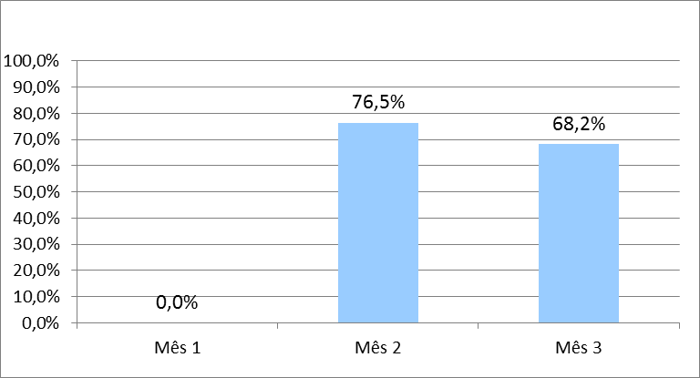
Meta: identificar 100% das mulheres com exame citopatológico alterado sem acompanhamento pela unidade de saúde

Slide 12
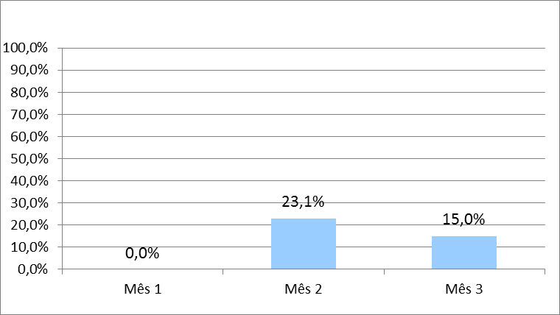
Meta: identificar 100% das mulheres com mamografia alterada sem acompanhamento pela unidade de saúde.

Slide 13
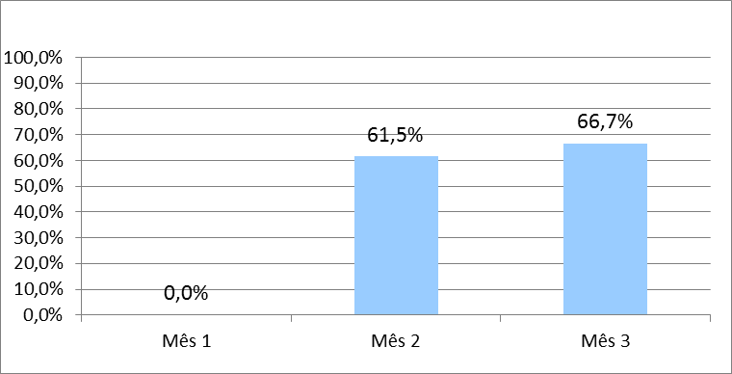
Meta: realizar busca ativa em 100% de mulheres com exame citopatológico alterado sem acompanhamento pela unidade de saúde.

Slide 14
Meta: realizar busca ativa em 100% de mulheres com mamografia alterada sem acompanhamento pela unidade de saúde.

Slide 15
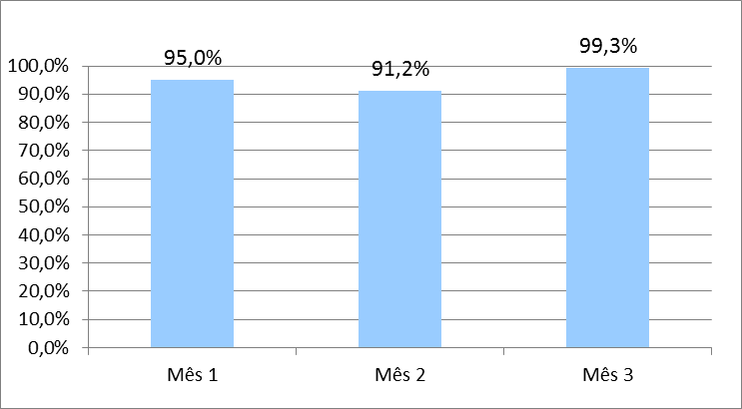
.
Meta: pesquisar sinais de alerta para câncer de colo de útero em 100% das mulheres entre 25 e 64 anos (Dor e sangramento após relação sexual e/ou corrimento vaginal excessivo

Slide 16
Discussão
Importância para a equipe
Melhor preparação (capacitação);
Maior união da equipe;
Melhor desempenho da equipe;
Importância para o serviço
Organização do serviço;
Resolução da problemática em equipe sobre a demanda espontânea;
Importância para a comunidade
Diminuição das queixas
Satisfação
Prioridade no atendimento,
Qualidade da atenção , aumentando a adesão das mulheres e a proximidade da equipe com os líderes comunitários de modo geral

Slide 17
Reﬂexão crítica sobre o processo pessoal de aprendizagem
Expectativas em relação ao curso, principalmente quanto aos conhecimentos que iam acrescentar para aperfeiçoar ainda mais minha atuação na atenção básica.
Houve momentos difíceis, pois me trocaram três vezes de unidade básica.
Lacunas no português;
O curso foi um grande aporte para mim enquanto profissional de saúde, pois foi um suporte técnico para poder enfrentar essa grande caminhada que foi atuar no Brasil como médica.

Slide 18
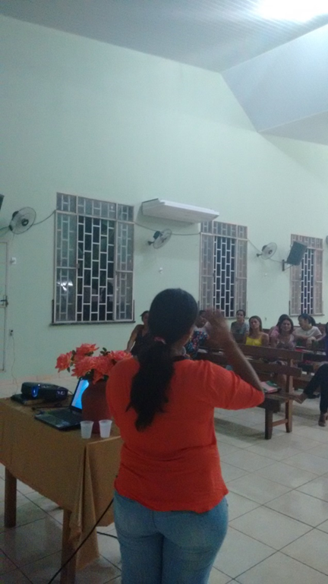
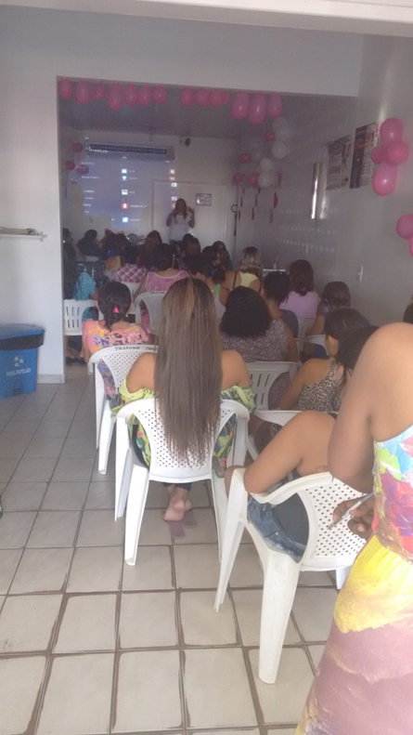
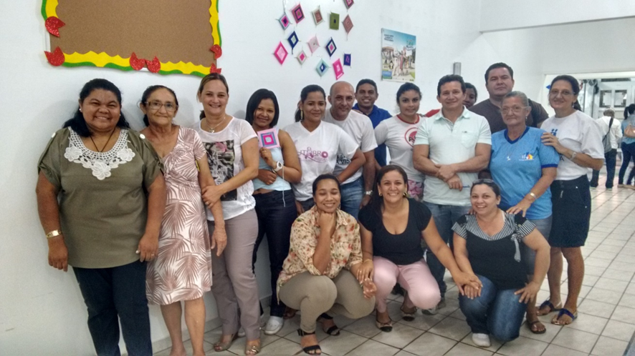
FOTOS

Slide 19
Agradeço
À Deus
À minha orientadora Luciana Valadão Alves Kebian
À equipe da unidade básica de saúde Pricumã
À minha família
.

Slide 20
MUITO OBRIGADA!

